Slide 1
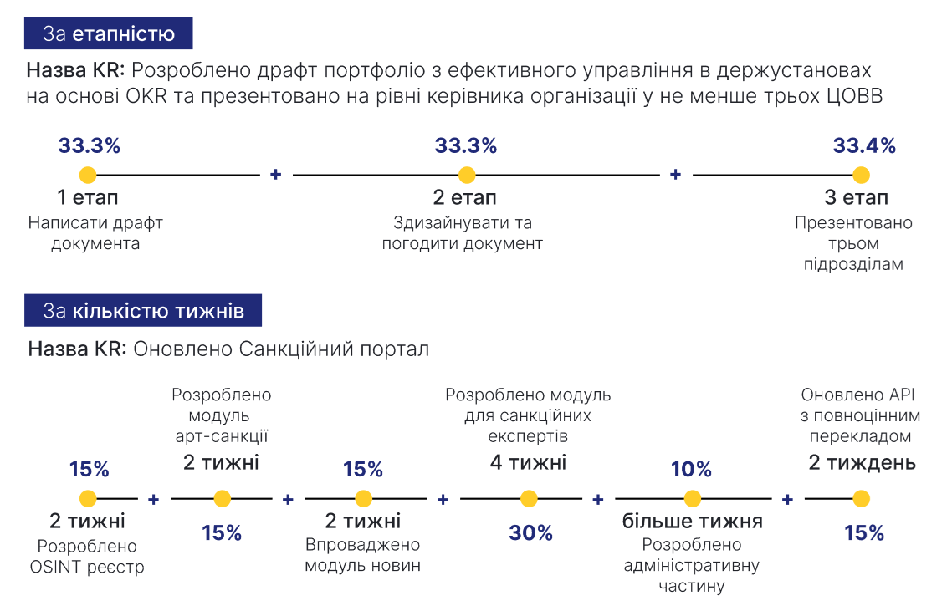
Вимірювання щотижневого прогресу ключових результатів протягом кварталу
Додаток 6
до Порядку управління у Національному агентстві з питань запобігання корупції за методологією Цілей та ключових результатів (Objectives and Key Results (OKR)) для реалізації Місії: «Будуємо доброчесну владу та справедливе суспільство»
(пункт 2 розділу ІІІ)
1
2

Slide 2
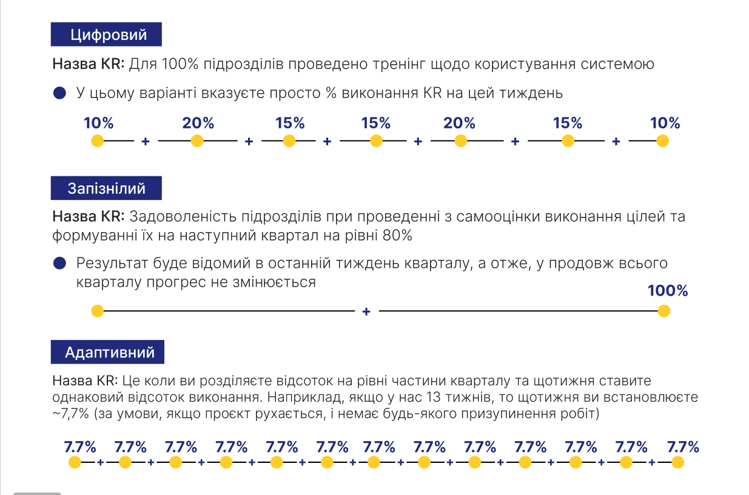
Вимірювання щотижневого прогресу ключових результатів протягом кварталу
Продовження додатка 6
3
4
5

